Slide 1
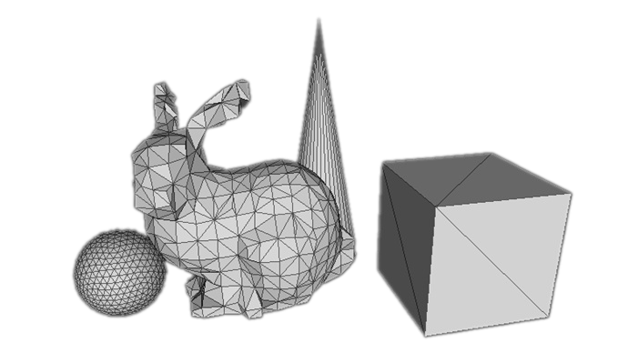
Introduction to Computer Graphics
Ray Tracing
光线跟踪

Slide 2
第七章 光线跟踪
光线跟踪基本原理
Whitted-Style 光线跟踪
光线跟踪实现细节
光线跟踪进阶话题

Slide 3
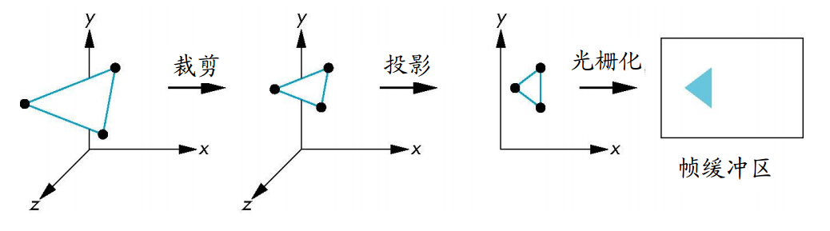
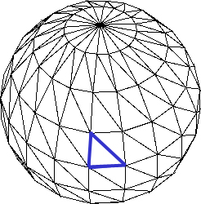

两类绘制方式
对于每个对象，确定它所覆盖的像素，并用对 象的状态确定像素的明暗值
流水线方法
必须跟踪深度值
for (each_object) render(object)
(triangle rendered to screen)

Slide 4
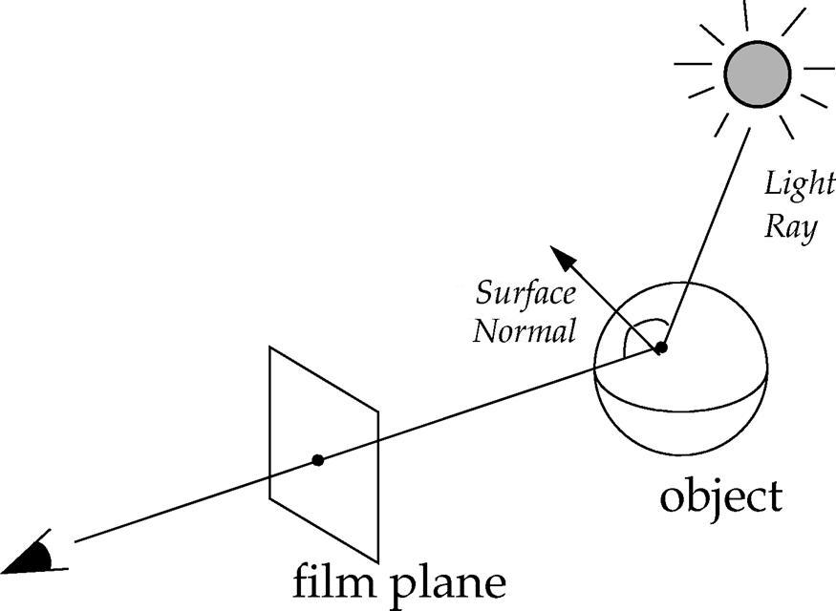

两类绘制方式
对于每个像素，确定投影到这个像素的离观察 者最近的那个对象，从而基于该对象计算像素 的明暗值
光线跟踪框架
for (each_pixel) assign_a_color(pixel)
(ray intersection rendered to screen)

Slide 5
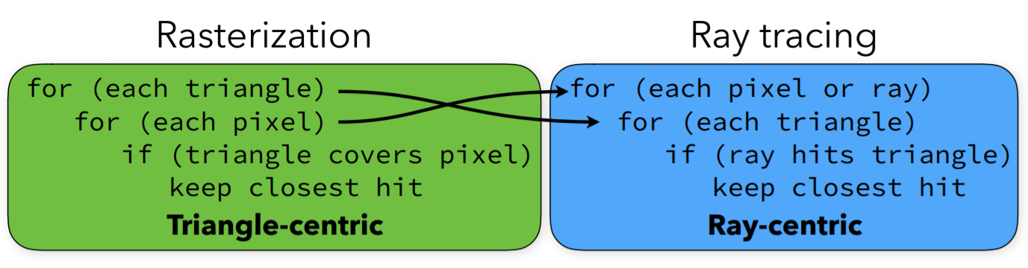
两类绘制方式

Slide 6
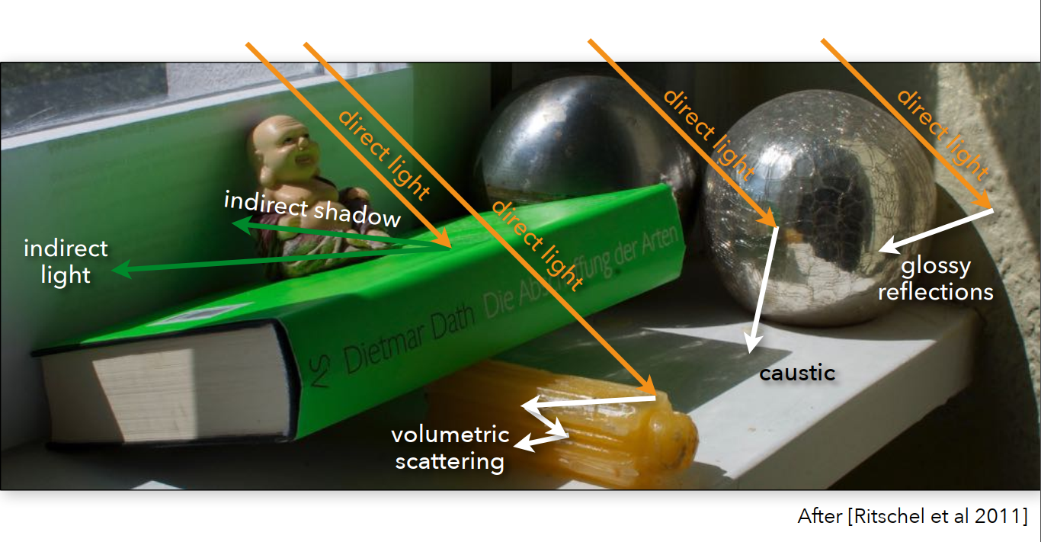
真实世界中的光线传播

Slide 7
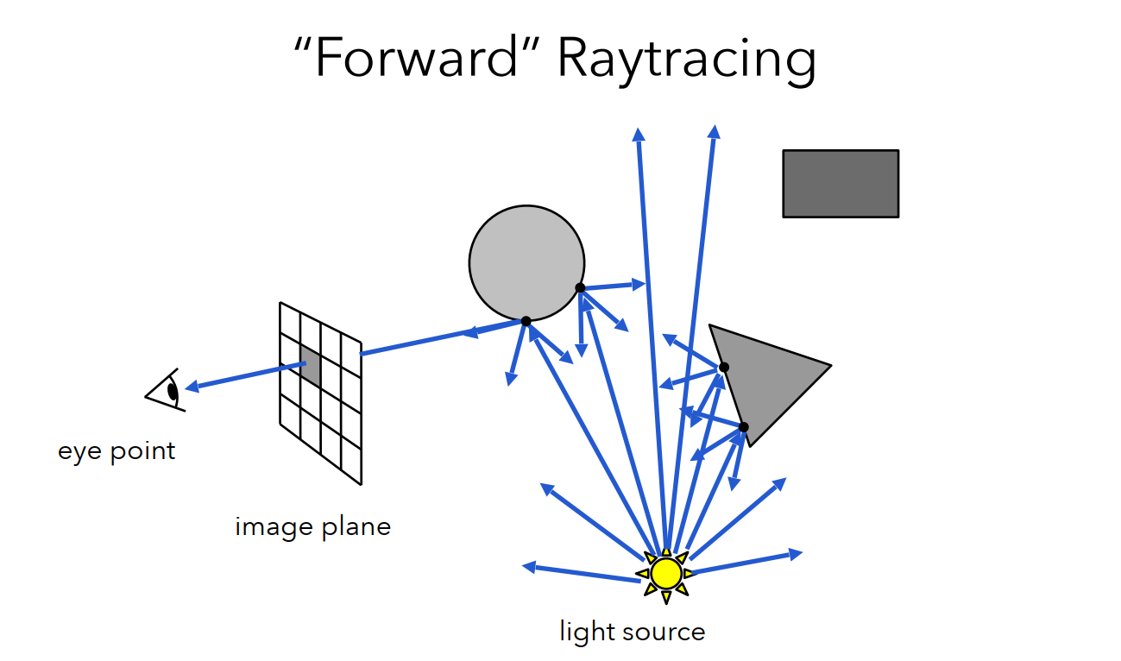
光线跟踪基本原理
光线跟踪思路

Slide 8
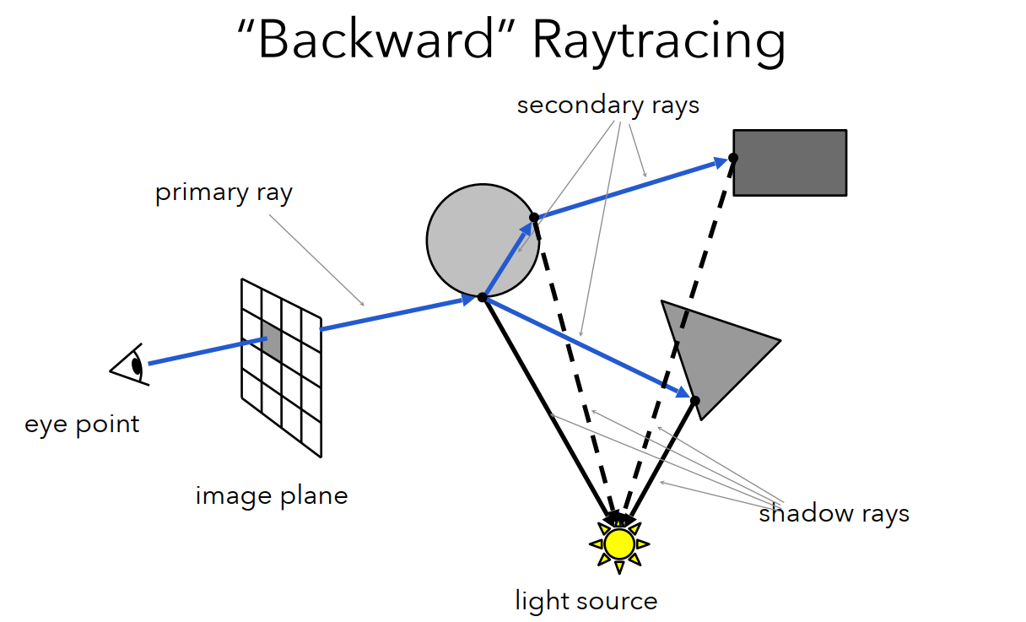
光线跟踪基本原理
光线跟踪思路

Slide 9
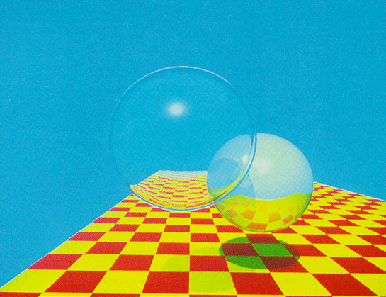
光线跟踪效果
Whitted 1980

Slide 10
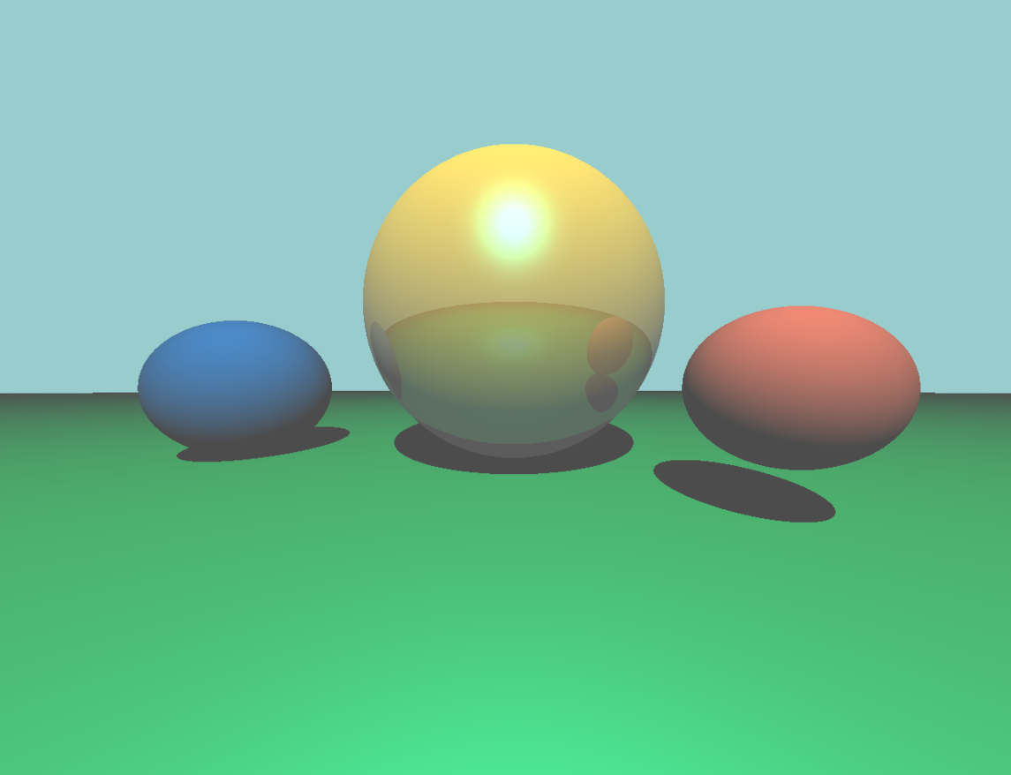
光线跟踪效果

Slide 11

光线跟踪效果
PBRT

Slide 12
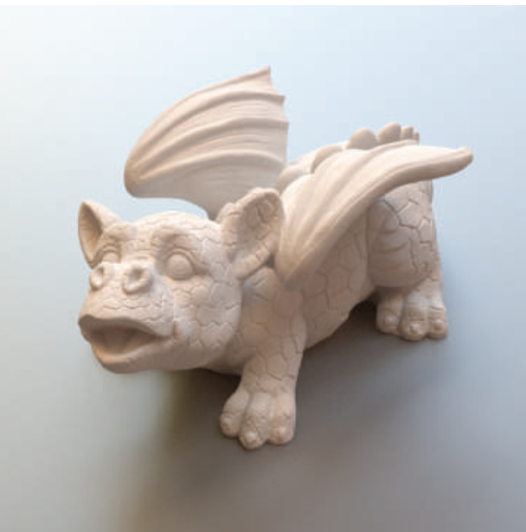
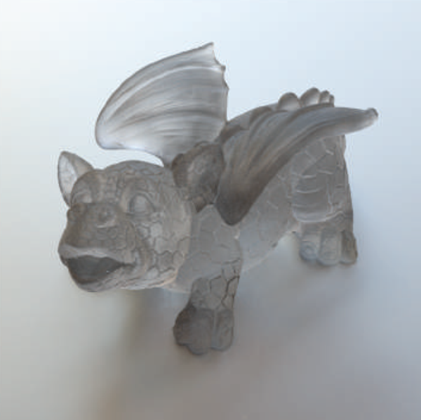
光线跟踪效果
PBRT

Slide 13
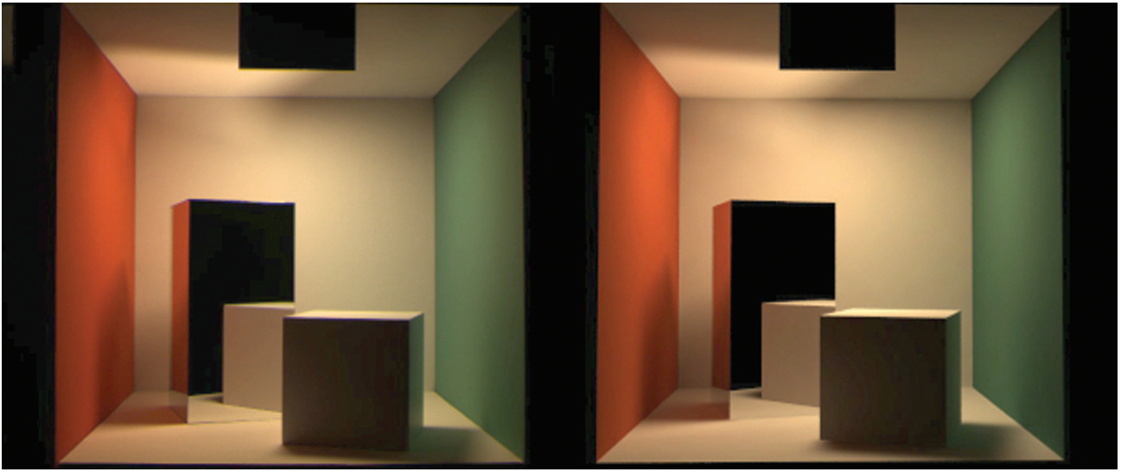
光线跟踪效果
渲染？照片？
Image courtesy Sumant Pattanaik and the Cornell Program of Computer Graphics.

Slide 14
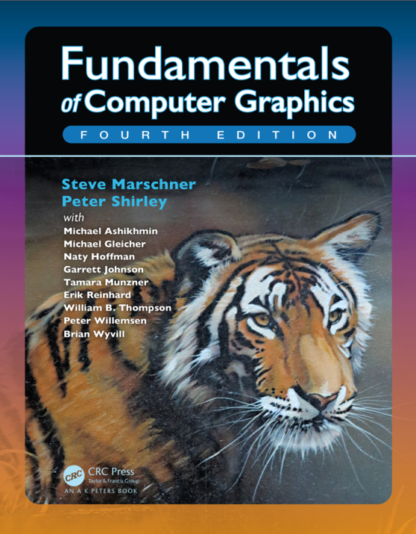
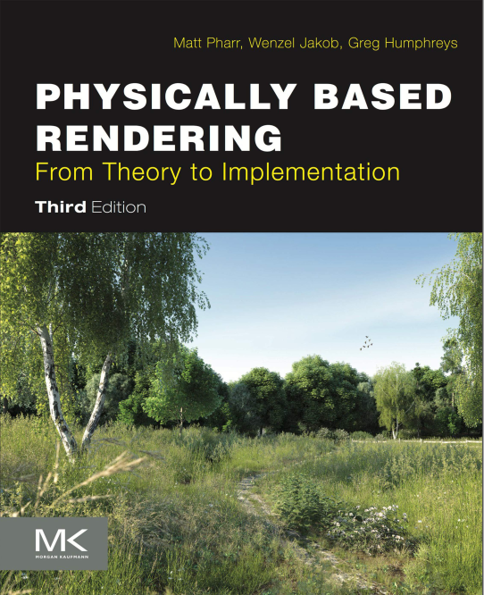
光线跟踪参考资料

Slide 15
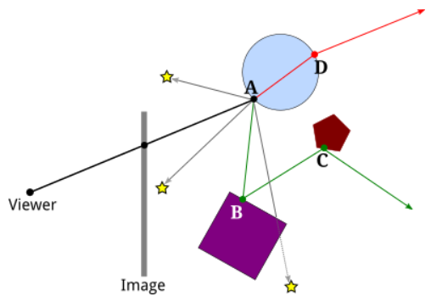
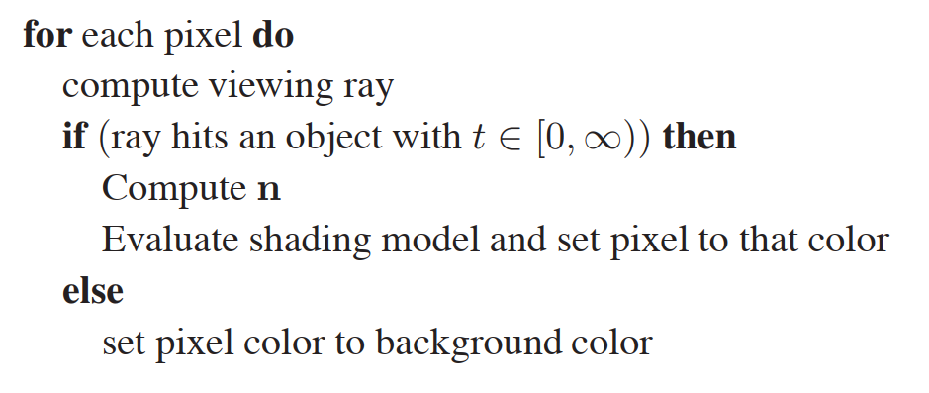
光线跟踪算法
光线跟踪算法框架
Viewing (Primary) Ray
Secondary Ray
Shadow Ray

Slide 16
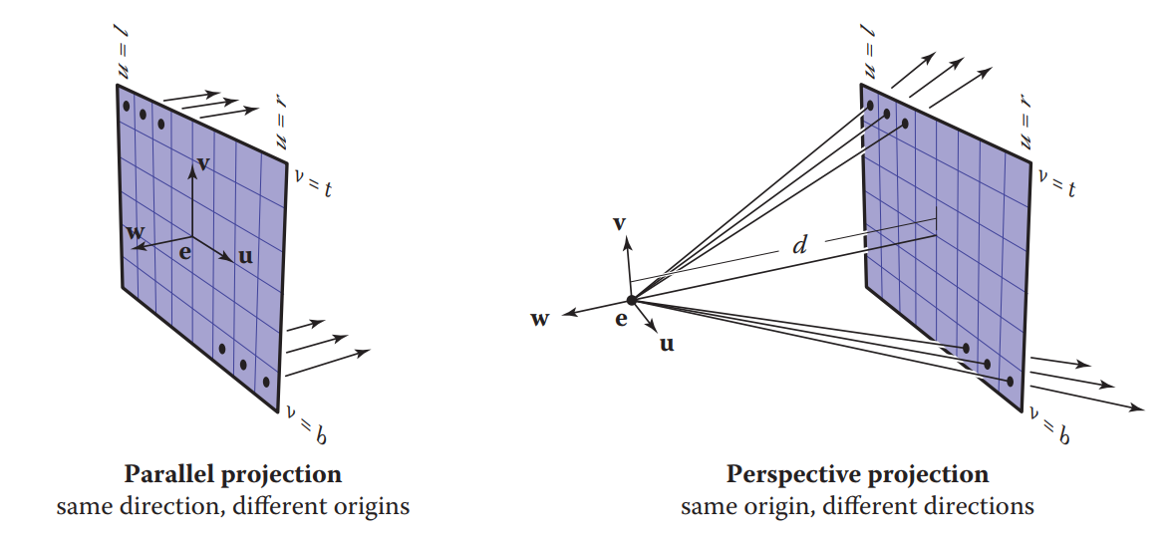
光线的生成
给定相机中心，成像平面左下角，成像平面竖直方向，成像平面水平方向

Slide 17
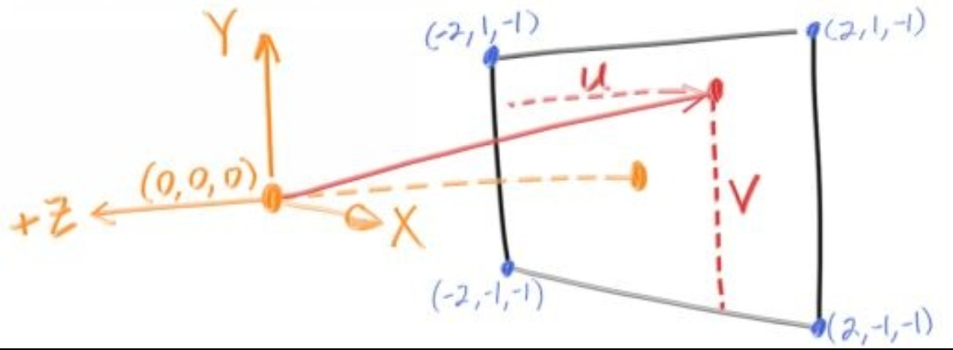
光线的生成
如何与像素坐标联系起来？

Slide 18
光线的生成

Slide 19



光线与场景求交
光线与球面求交
光线方程：
球面方程：
带入求解：

Slide 20
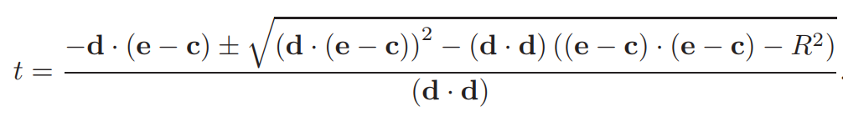
光线与场景求交
光线与球面求交

Slide 21
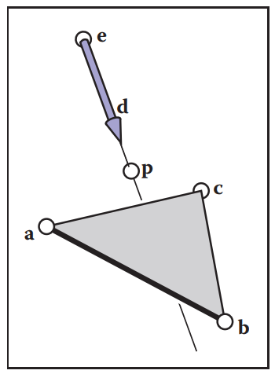

光线与场景求交
光线与三角形求交

Slide 22
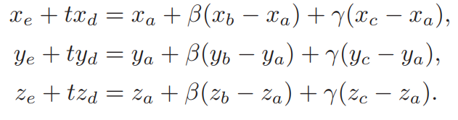
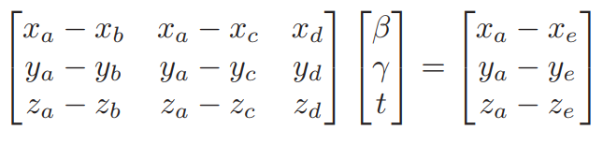
光线与场景求交
光线与三角形求交

Slide 23
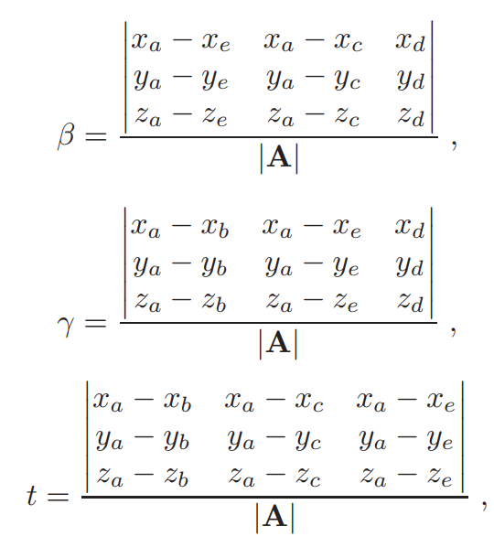
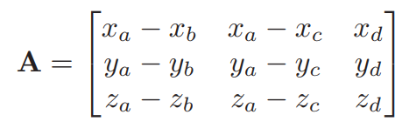
光线与场景求交
光线与三角形求交

Slide 24
像素着色
Whitted着色模型
前三部分为直接光照
后两部分为间接光照
$$I_{λ}=L_{aλ}k_{a}+\sum_{lights}{f_{att}L_{pλ}[k_{d}(\vec{n}∙\vec{l})+k_{s}{(\vec{r}∙\vec{v})}^{n}]+k_{r}I_{rλ}+k_{t}I_{tλ}}$$
递归折射项
递归反射项
Notes:
这里O可以理解为衰减，其实可以不用

Slide 25
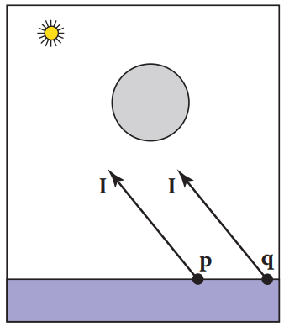
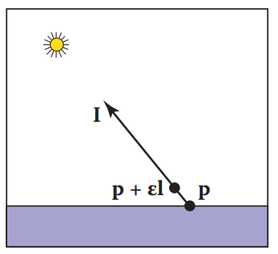
阴影
Shadow ray

Slide 26
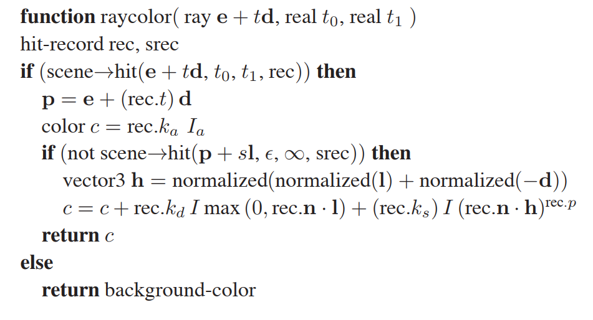
阴影
Notes:
第二层 if，如果成立 表示没被遮挡

Slide 27
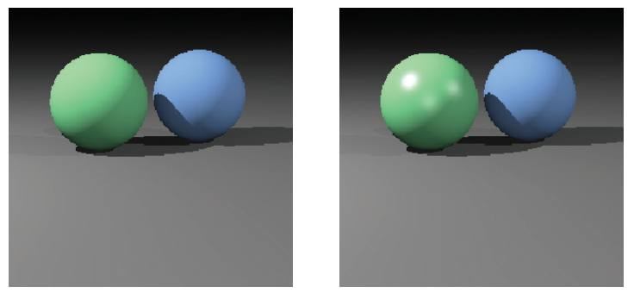
阴影

Slide 28

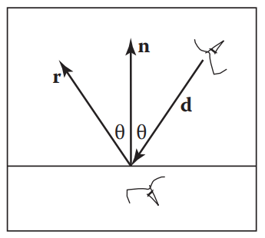
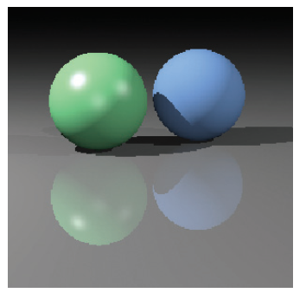
反射

Slide 29

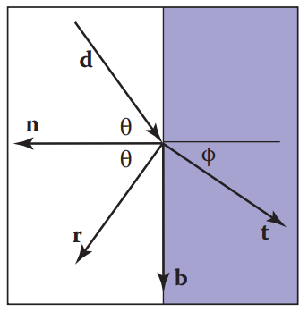
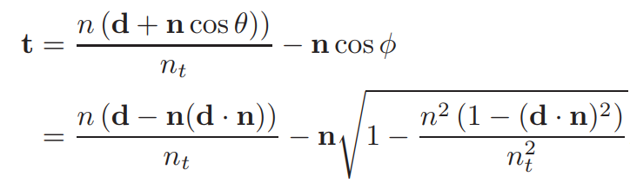
折射
根号内小于零？
Snell’s Law

